Slide 1

Thynk Unlimited
SISTEMA DE MONITOREO TÉRMICO
Con ESP32

Slide 2

¿QUÉ PROBLEMA BUSCAMOS SOLUCIONAR
En refrigeradores utilizados para almacenar alimentos, medicamentos u otros productos sensibles, es importante mantener una temperatura adecuada. El monitoreo manual puede ocasionar que las variaciones de temperatura no sean detectadas a tiempo, generando pérdidas de productos y afectando su conservación.

Slide 3

PROBLEMAS PRINCIPALES
No existe monitoreo continuo.
Las fallas pueden detectarse demasiado tarde.
No hay alertas inmediatas.
Se requiere supervisión constante.
OBJETIVO GENERAL
Diseñar e implementar un sistema de monitoreo térmico basado en ESP32 que permita visualizar la temperatura y humedad en tiempo real, así como generar alertas cuando se detecten condiciones fuera del rango establecido.

Slide 4
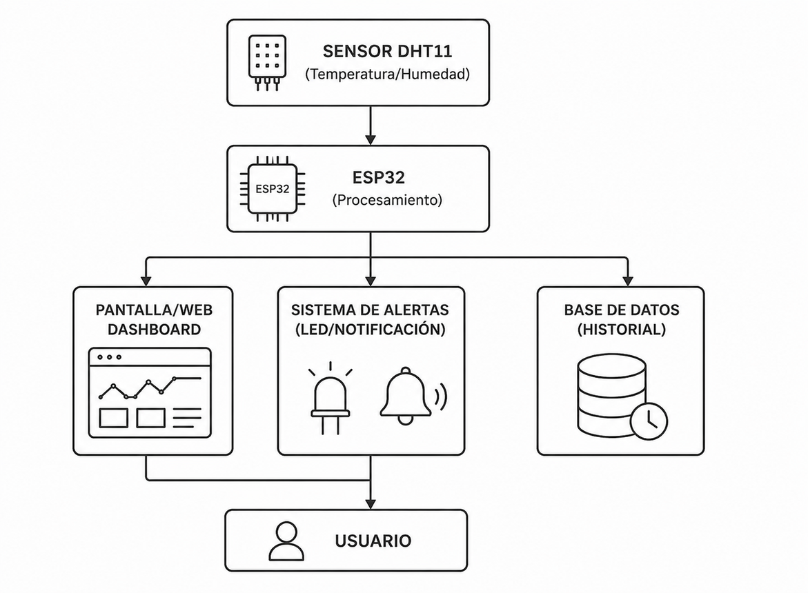
ARQUITECTURA INTERNA
Explicación
La arquitectura del sistema está compuesta por un sensor DHT11, un ESP32 y tres módulos principales de salida. El sensor mide la temperatura y humedad del ambiente y envía estos datos al ESP32, que se encarga de procesarlos. Posteriormente, la información se distribuye al dashboard, donde se visualizan las mediciones en tiempo real; al sistema de alertas, que notifica cuando los valores superan los límites establecidos; y a la base de datos, donde se almacena el historial de las mediciones. Finalmente, el usuario puede consultar la información y recibir las alertas generadas por el sistema.

Slide 5
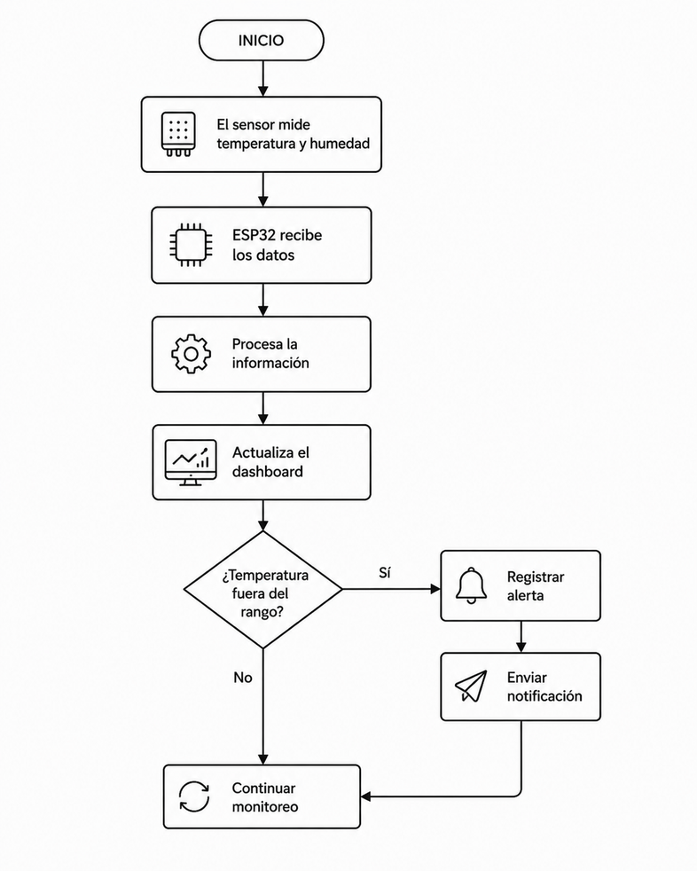
FLUJO DE FUNCIONAMIENTO
Explicación
El funcionamiento del sistema inicia cuando el sensor DHT11 mide la temperatura y la humedad del ambiente. Estas mediciones son enviadas al ESP32, que procesa la información y actualiza el dashboard para mostrar los datos en tiempo real. Luego, el sistema verifica si la temperatura se encuentra fuera del rango establecido. Si detecta una condición anormal, registra una alerta y envía una notificación al usuario. En caso contrario, el sistema continúa monitoreando el ambiente de forma continua, repitiendo el proceso para mantener una supervisión constante.

Slide 6
Thynk Unlimited
PAGINA WEB
.................................................

Slide 7
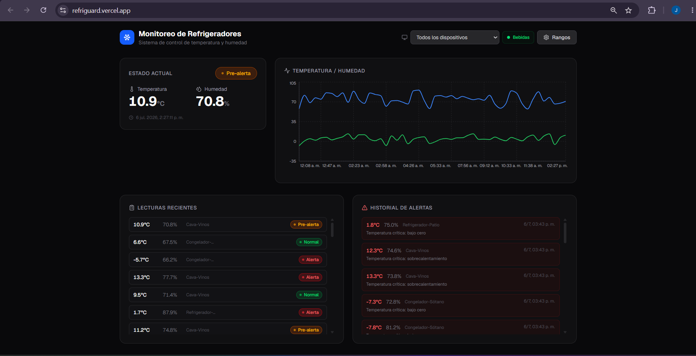

Slide 8
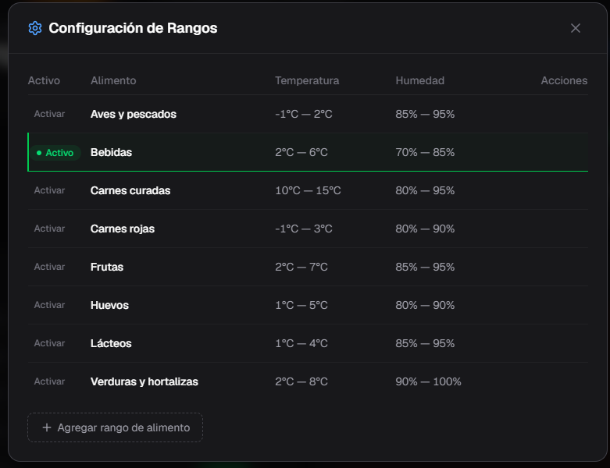
Gestión de Rangos por Software
El dashboard incorpora una capa de abstracción que permite preconfigurar los rangos óptimos de temperatura y humedad según el tipo de alimento (bebidas, carnes, lácteos). Aunque el prototipo actual actúa bajo un umbral físico fijo de 30°C (almacén seco), esta interfaz sienta las bases lógicas para que el firmware reciba parámetros dinámicos desde la web en futuras actualizaciones, adaptando la alerta al insumo seleccionado sin necesidad de reprogramar el ESP32.

Slide 9
Thynk Unlimited
THANKYOU
We're Midway Through the Transformation

